Slide 1

Игра: найди 5 отличий.
Автор: Фатеева Кристина 116к

Slide 2
Правила игры:
Вам предоставлены картинки, найдите между ними отличия. Чтобы отметить предмет как найденный щелкните на него, и он исчезнет.
Вы всегда можете вернуться к правилам игры нажав в правом нижнем углу.
СТАРТ

Slide 3



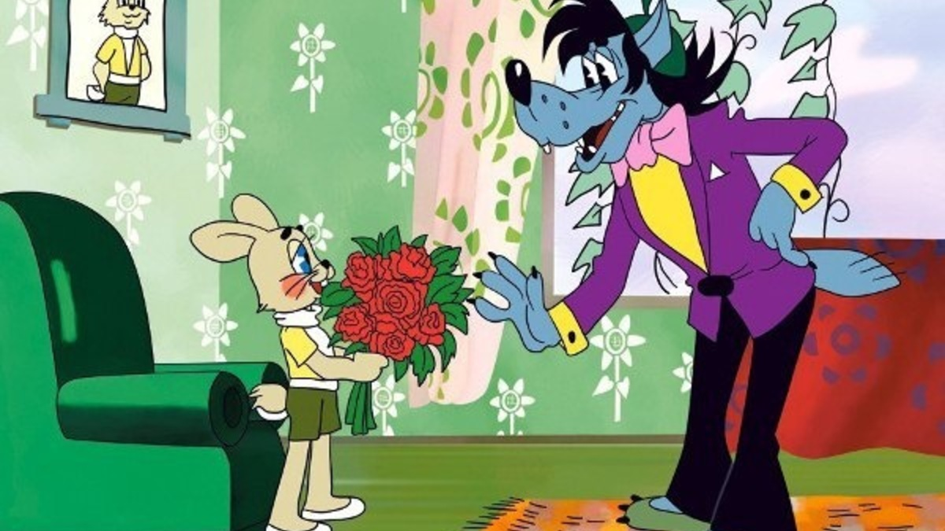



Найди 5 отличий.

Slide 4
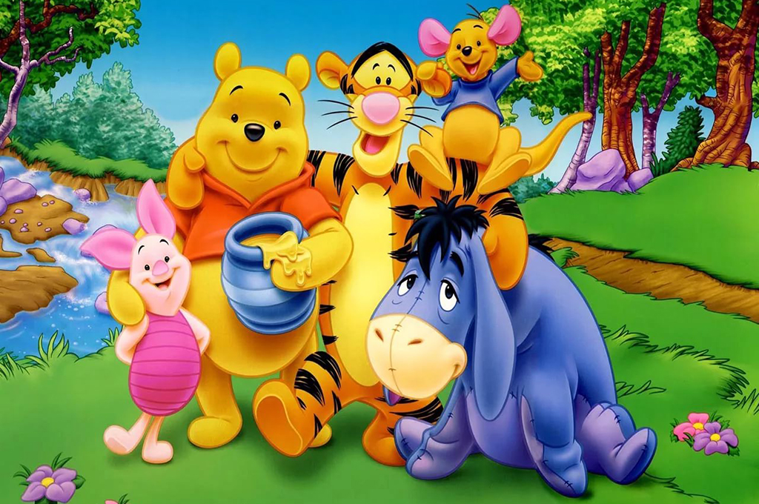






Найди 5 отличий.

Slide 5
Вы прошли всю игру!

Slide 6
Ссылки:
https://pic2.me/pages/shablon_dlya_prezentacii_pro_kislorod/
https://www.kinopoisk.ru/series/46483/
https://about.disney.ru/press/Winnie_The_Pooh/
https://voenzakaz-spb.ru/product/zvezda-malaja-13-mm/

